Slide 1
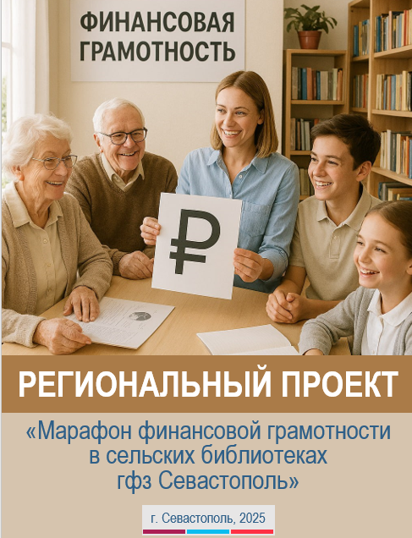
РЕГИОНАЛЬНЫЙ ПРОЕКТ
«Марафон финансовой грамотности в сельских библиотеках гфз Севастополь»
Направление практики: Совместный проект ТУ Банка России с региональными библиотеками
Наименование субъекта: г. Севастополь
Автор практики: Отделение Севастополь Южного ГУ Банка России, ГБУК г. Севастополь «Региональная информационно-библиотечная система»
Организация, ФИО, контактные данные: Отделение Севастополь Южного ГУ Банка России, Рузметов Б.Р., 8(8692)53-06-07, RuzmetovBR@cbr.ru

Slide 2
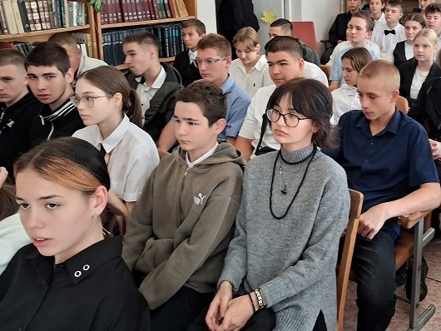
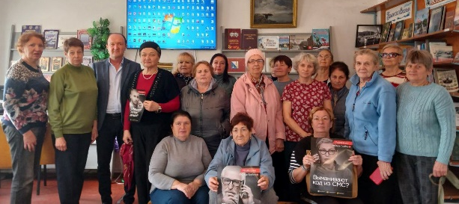
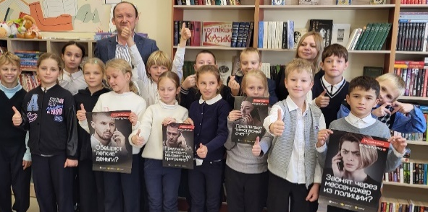
Цель Регионального проекта: максимальный охват жителей сельских поселений региона в вопросах финансового просвещения
Пенсионеры и предпенсионеры
Школьники
Студенты

Slide 3
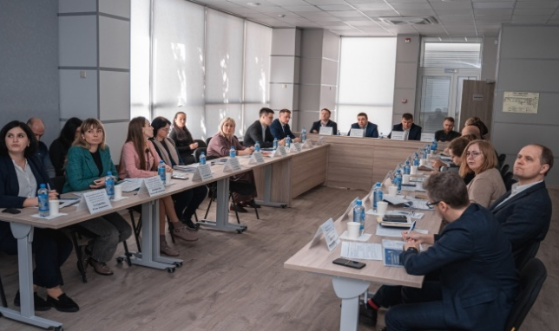
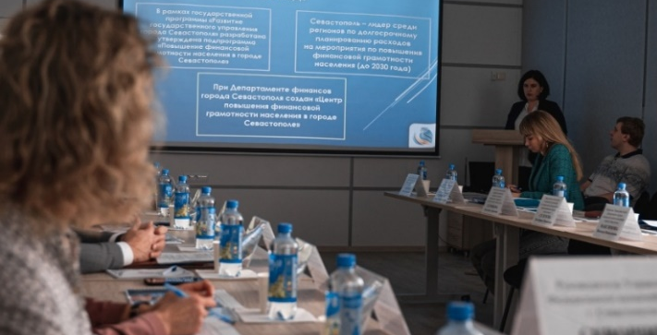
Описание Регионального проекта
В рамках работы Координационного совета по повышению финансовой грамотности населения в городе Севастополе акцентировано внимание на расширении охвата жителей сельских поселений региона мероприятиями по финансовому просвещению.
Региональный проект «Марафон финансовой грамотности в сельских библиотеках гфз Севастополь» направлен на повышение финансовой грамотности жителей сельских и поселковых территорий. Мероприятия проводились на площадках сельских библиотек с участием пенсионеров, предпенсионеров, студентов и школьников.
2025
март
период
декабрь

Slide 4
Достигнутые результаты
Охват населения
280
2
Кураторы проекта
Сельские поселения
40
4
Спикеры мероприятий
Библиотеки-филиалы
15
12
Пройденные темы

Slide 5
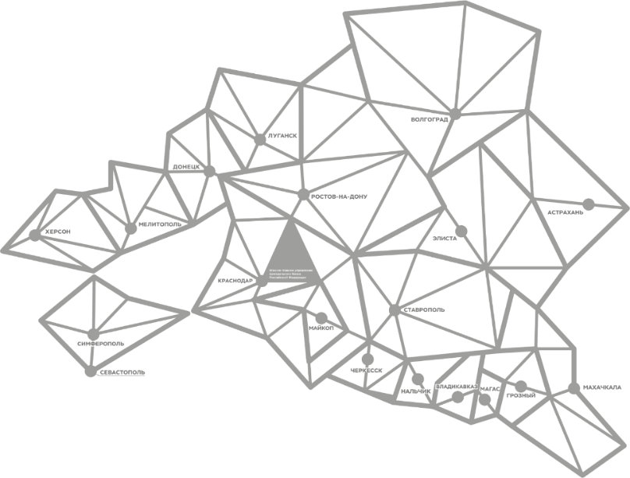
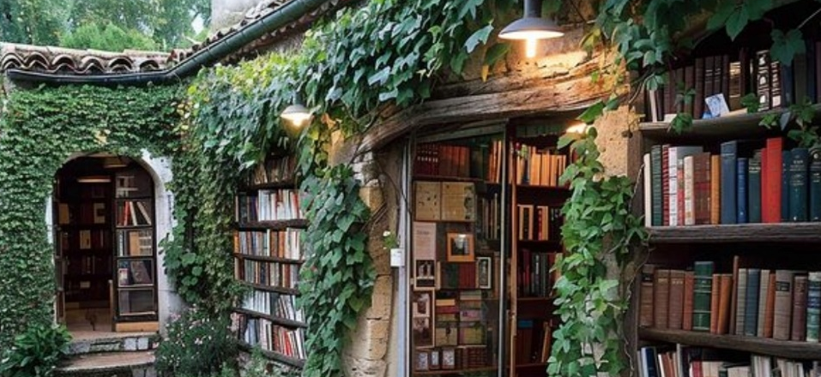

Возможности для тиражирования
Успешная реализация Регионального проекта, осуществляемого во взаимодействии территориальных учреждений Банка России с региональными библиотеками, позволяет масштабировать данный опыт на все субъекты ЮФО и СКФО.

Slide 6
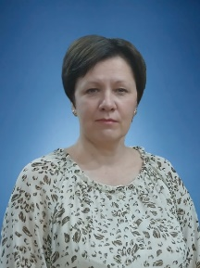
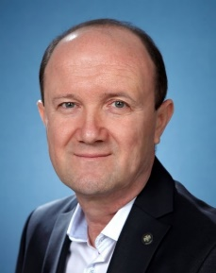
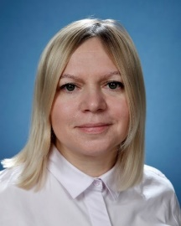
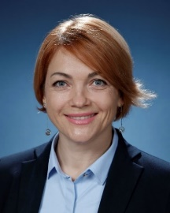
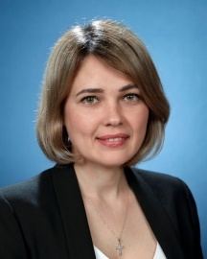
Региональный проект в лицах и картинках
Кураторы и спикеры
Юлия Еланская,
заведующий ОРБ и МР
ЦГБ им. Л.Н. Толстого
Баходир Рузметов,
советник экономический
Отделения Севастополь
Елена Лазарева,
ведущий эксперт ОБ
Отделения Севастополь
Наталья Журавлёва,
ведущий экономист ЭО
Отделения Севастополь
Наталия Лисовая,
главный эксперт ОКЦ № 13
Южного ГУ Банка России

Slide 7
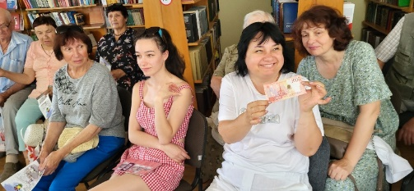
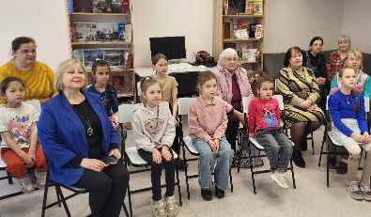
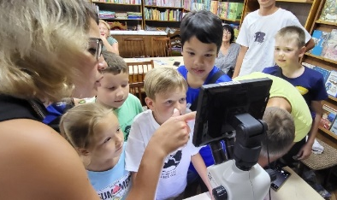
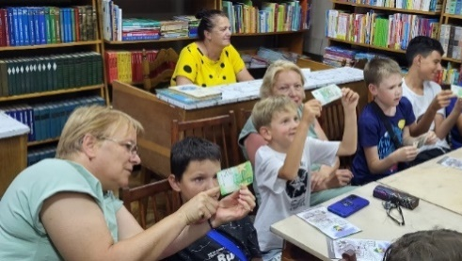
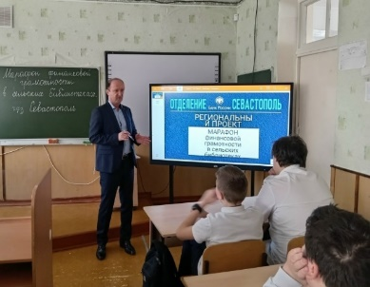
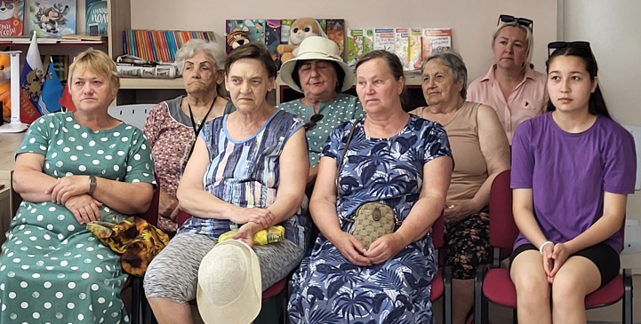
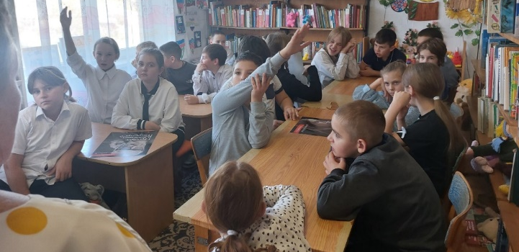
Региональный проект в лицах и картинках

Slide 8
Благодарим за внимание!

